Slide 1
Bug管理指南
强者网络科技

Slide 2
议程
Bug相关概念
判断Bug的规则
Bug的生命周期
报告、跟踪、关闭Bug
Bug报告的内容
Bug的统计
BugZilla操作指南

Slide 3
什么是Bug?
功能没有实现或与规格说明不一致的问题是bug；
不能工作(死机、没反应)的部分是bg；
不兼容的部分是bug；u
边界条件未做处理是bug；
界面、消息、提示、帮助不够准确是bug；
屏幕显示、打印结果不正确也是bug;
有时把尚未完成的工作也作为一个bug。

Slide 4
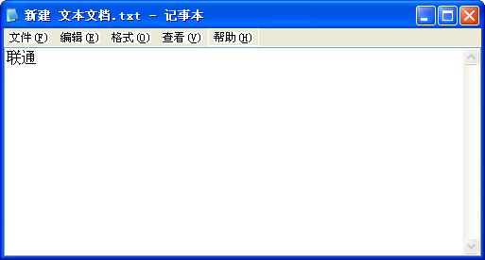
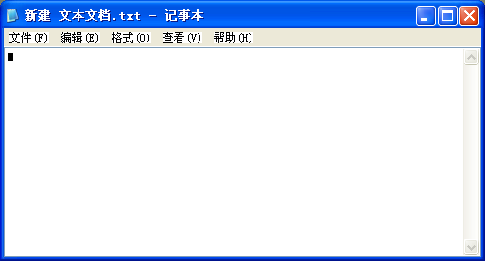
Bug举例₁
文本文件保存错误：
在WindowsXP桌面上新建一个文本文档，输入“联通”两个字，并保存退出。
退出后再次打开这个文本文件时，刚才输入的内容变成了乱码。

Slide 5
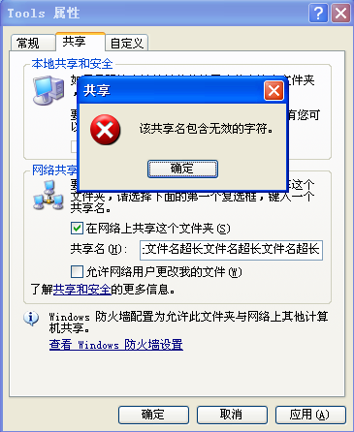
Bug举例₂
共享文件夹名超长时提示错误：
Windows XP支持的最大共享文件夹名长度为80个英文字母或40个汉字，但设置共享文件夹名时可输入的范围是80个英文字符或80个汉字，如果共享文件夹名在41～80个汉字之间，系统会提示“该共享名包含无效的字符” 。
其实真正的原因是共享文件夹名超长。

Slide 6
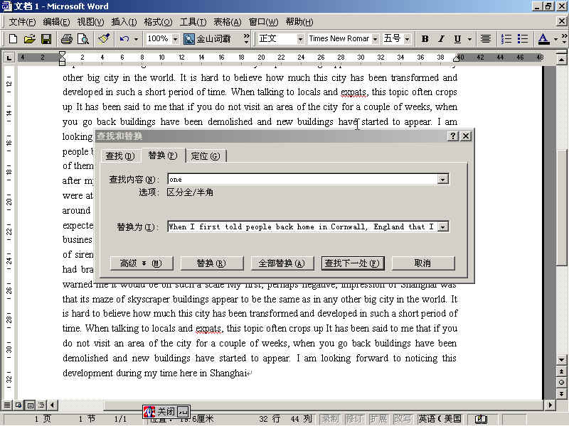
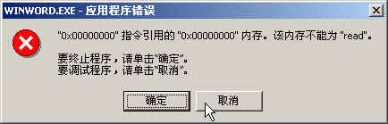
Bug举例₃
替换字符串长度未作限定：
Word2000中，如果替换字符串长度过长，则会引起程序崩溃。

Slide 7
软件问题报告（Bug报告）
软件问题（Bug）报告是软件测试过程中最重要的文档。它记录了Bug发生的环境，如各种资源的配置情况，Bug的再现步骤以及Bug性质的说明。
更重要的是它还记录着Bug的处理过程和状态。Bug的处理进程从一定角度反映了测试的进程和被测软件的质量状况以及改善过程。
Notes:
Bug跟踪和监控

Slide 8
判断Bug的规则
软件未达到产品规格说明书（需求）标明的功能。
软件出现了规格说明书指明不会出现的错误。
软件功能超出规格说明书指明的范围。
软件未达到规格说明书虽未指出但应达到的目标（隐含需求）。
软件测试员认为软件难以理解、不易使用、运行速度缓慢，或者最终用户认为不好。
需要注意的是，测试人员报告Bug时，应当保证Bug是可以重现的。对于有时不可重现的Bug，应当反复测试，直到最终确定Bug的发生场景为止。

Slide 9
报告Bug的基本原则
尽快报告Bug;
有效描述Bug;

Slide 10
Bug的生命周期
Bug的生命周期就是指Bug从开始提出到最后完全解决，并通过复查的过程。在这个过程中Bug报告的状态不断发生着变化，记录着Bug的处理进程。

Slide 11
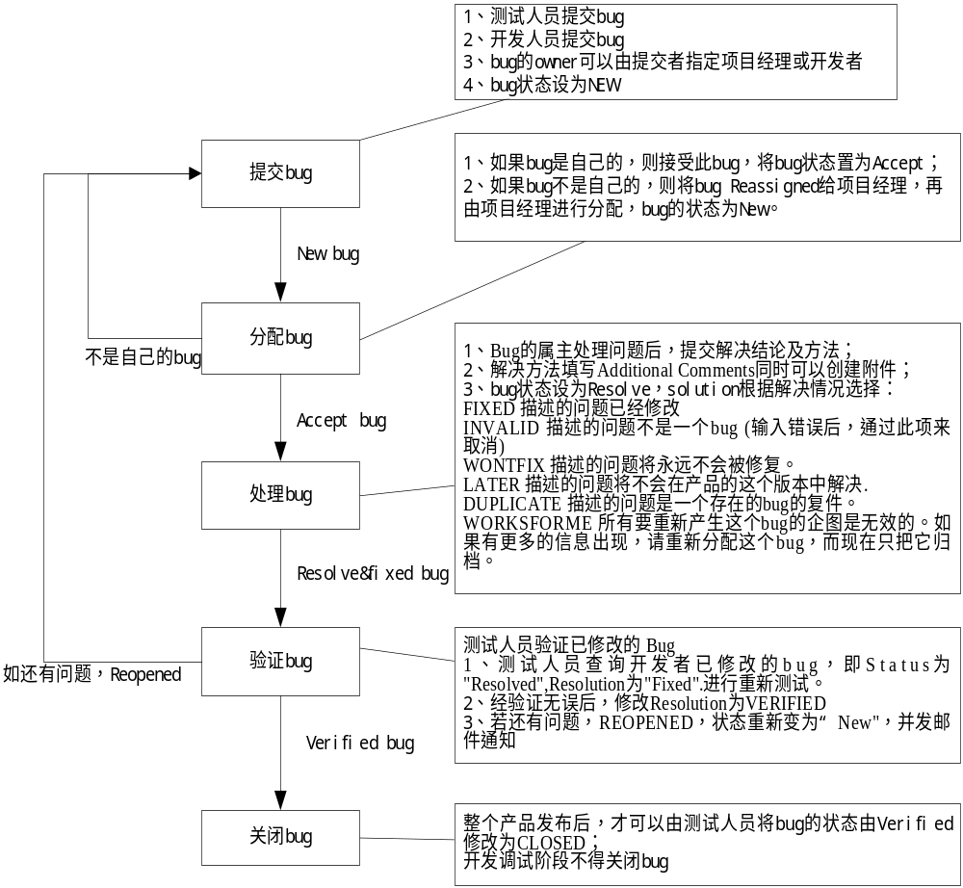

Slide 12
有效描述Bug
短小：只解释事实和演示、描述Bug必需的细节；
单一：每一个报告中针对一个Bug；
步骤清晰：要清楚地描述出Bug的发生场景，包括前置条件和操作的详细步骤；
再现：按照预定步骤可以重现相同状况；
在报告Bug时只描述事实，不做评价，也不要有人身攻击；
必要的时候可以添加注释（remarks）；
可以上载屏幕抓图和其他附件。

Slide 13
有效描述Bug
以下是一个Bug描述的例子
操作步骤：
使用MappingBuilder对URL为“jdbc:mysql://10.0.0.12/test”的数据库进行映射，虚拟数据库名称设置为“VMysql”。
进入DataView主页面，在DAS List中点击“VMysql”右侧的“高级查询”链接。
在高级查询页面底端的输入框中，输入SQL语句“select * from empinfo”，点击查询按钮。
在得到的查询结果页面中，点击“下一页”链接。
翻页到下一页后，没有出现“保存当前页面的查询结果”链接，无法保存当前页面结果。

Slide 14
编写Bug摘要
Bug的摘要是要用一句话的形式简明扼要地将Bug描述出来，要清晰指出Bug所在部位以及其错误类型，不能太笼统。
如“页面对非法输入有问题”可以修改为“流量信息查询页面对于非法输入没有进行校验”。

Slide 15
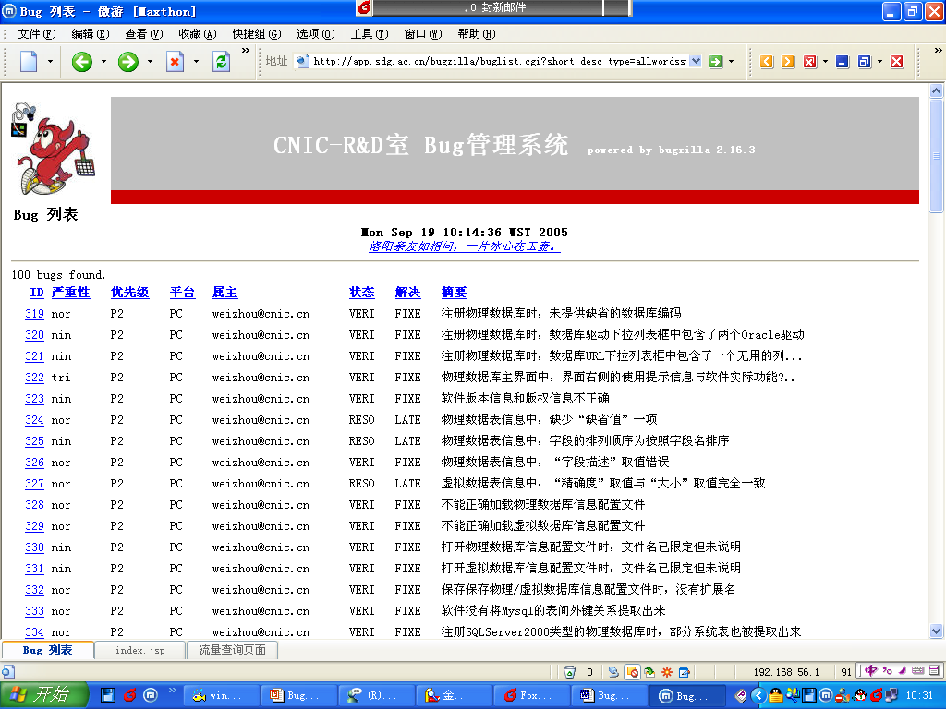

Slide 16
Bug的状态
新建状态（ NEW ）
Bug创建后的初始状态。
已分配状态（ASSIGNED）
经过确认为合法软件问题后分配给开发人员的状态。
待验证状态（RESOLVED）
开发部门对软件问题进行处理或修改后的状态。
重新打开状态（REOPENED）
对开发部门修改后软件问题，经过验证，如果仍然存在，则将其状态改为“重新打开”状态。对于“关闭/延迟修改”状态的软件问题，如果时机成熟，需要重新开发，则将其状态改为“重新打开”状态。
关闭状态（CLOSED）
Bug生命周期的结束。
解决状态（VERIFIED）
经测试部门对修改后的软件问题进行验证并确认修改正确后的状态。
未经证实状态（UNCONFIRMED）
由开发人员自己提交的Bug，是一种初始状态，待测试人员确定后变为“New”。

Slide 17
Bug的级别
在软件测试过程中发现的Bug，要根据其严重程度进行分类，
然后，进行不同的处理。可以把Bug划分为七级：
第一级（blocker）: 引起操作系统“挂起”或“崩溃”的错误；
第二级（critical）: 引起软件本身“挂起”或“崩溃”的错误；
第三级（major）: 不能完成软件说明书定义的功能的错误；
第四级（normal）: 程序所完成的功能与软件说明书定义不符的错误；
第五级（minor） : 显示方面的错误；
第六级（trivial） : 其它“轻微”的错误（如文本差错）；
第七级（enhancement）：增强或者改进。

Slide 18
Bug严重程度与处理工作日
Blocker、critical：响应时间1天，处理1天
Major、normal：响应时间1天，处理3天
Minor、trivial：响应时间1天，处理7天
Enhancement:时间未定

Slide 19
Bug的修改优先级
修改优先级通常可分为五个级别：
P1：尽快（或立刻）修正；
P2：每个里程碑（或测试周期）结束前必须修正；
P3：如果时间允许就修正；
P4：低优先级。
P5：在将来的某个版本修正也可以

Slide 20
跟踪Bug
测试人员要不断跟踪Bug，直到Bug修正，问题解决为止。
新提交的Bug为NEW状态，经开发人员修改后，Bug变为RESOLVED（待验证）状态。此时就需要测试人员对Bug进行回归测试，验证问题是否修正。如果问题仍然存在，则测试人员将该Bug的状态修改为REOPENED（重新打开）；如果通过验证确认问题已经修改好了，则测试人员将该Bug的状态置为VERIFIED（已验证），同时添加附加意见如“该Bug在Release xx.xx版本中已经修正”。

Slide 21
跟踪Bug
还有一种情况：开发人员认为Bug在当前版本可以暂不修改，而考虑在后续版本中再做修正，Bug的对应状态为LATER。
对于这种情况，项目负责人应召集开发人员、测试人员和其他项目相关人员进行讨论，如果讨论结果为同意在后续版本修正，则测试人员可以将该Bug的状态置为VERIFIED；如果讨论结果是需要在本版本中解决问题，则测试人员应将该Bug的状态置为REOPENED，重新打开Bug。

Slide 22
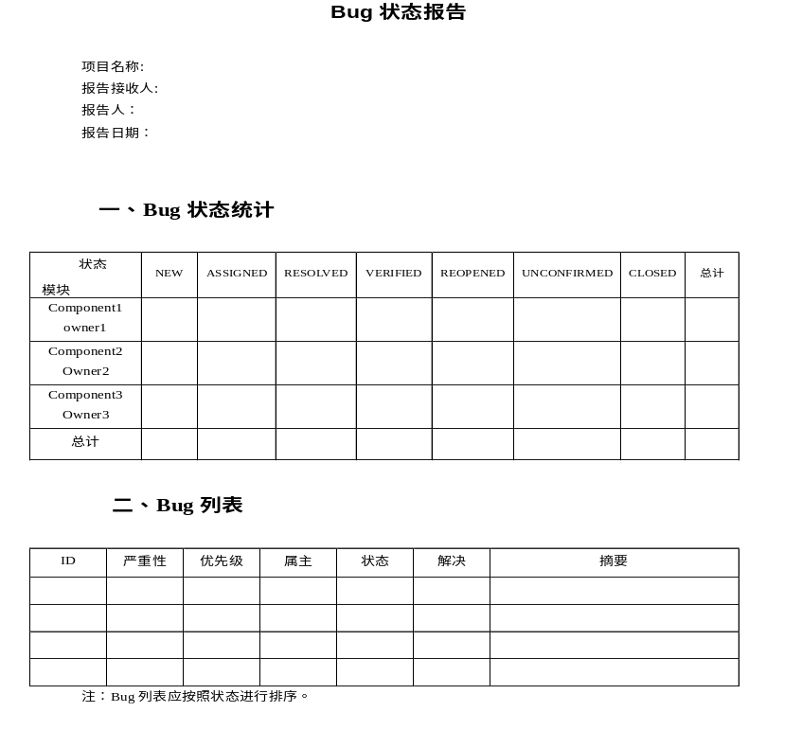
Bug状态报告
项目进入系统测试阶段后，SQA人员要定期做Bug状态报告。Bug状态报告要以邮件方式发送给项目组长、项目组成员、测试人员和项目高层管理者。

Slide 23
关闭Bug
对于状态为VERIFIED的Bug，应由Bug的开启者即测试人员关闭。开发人员无权关闭Bug。将Bug的状态标记为CLOSED，则Bug生命周期的结束。

Slide 24
Bug报告的属性（内容）
Bug号
报告者及创建时间
Bug状态
问题简单描述（摘要）
基本信息：
  项目
  严重程度、优先级
  URL
  测试平台、操作系统
  抄送

Slide 25
Bug报告的属性（内容）
详细信息：
  详细描述问题再现过程
  问题所在子系统和功能区域
  该功能区域的开发者和测试者
配置信息：如计算机型号、CPU、LAN、MEMORY、OS…
还可以建立附件（上传图片、文档）

Slide 26
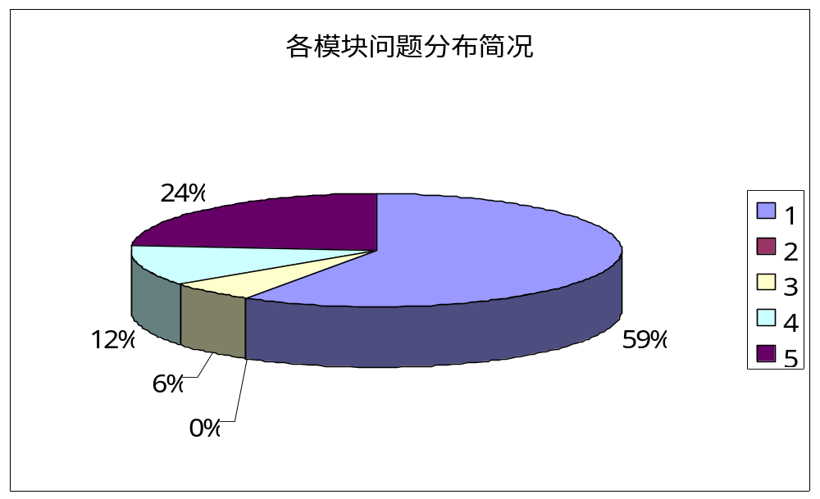
Bug统计₁
各模块问题分布简况
1. 流量信息统计查询模块（10个，59%）
2. 数据采集模块（0个，0%）
3. 数据整理模块（1个，6%）
4. 系统配置模块（2个，12%）
5. 邮件告警模块（4个，24%）

Slide 27
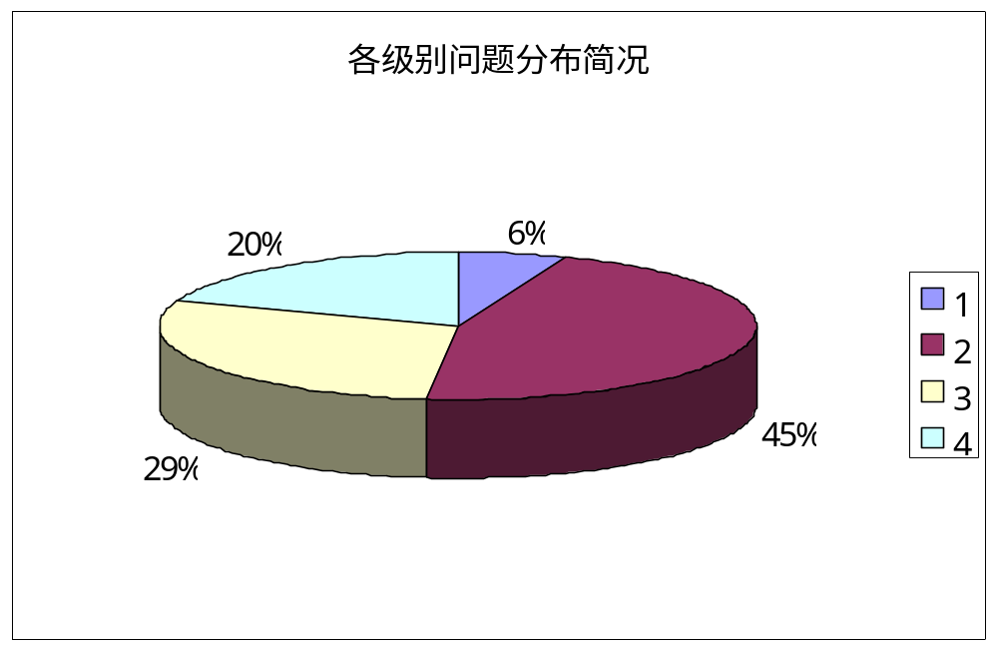
Bug统计₂
各级别问题分布简况
1. 一级bug(blocker, critical)（1个，6%）
2. 二级bug (major, normal)（8个，45%）
3. 三级bug(minor, trivial) （5个，29%）
4. 四级bug(enhancement) （3个，20%）

Slide 28
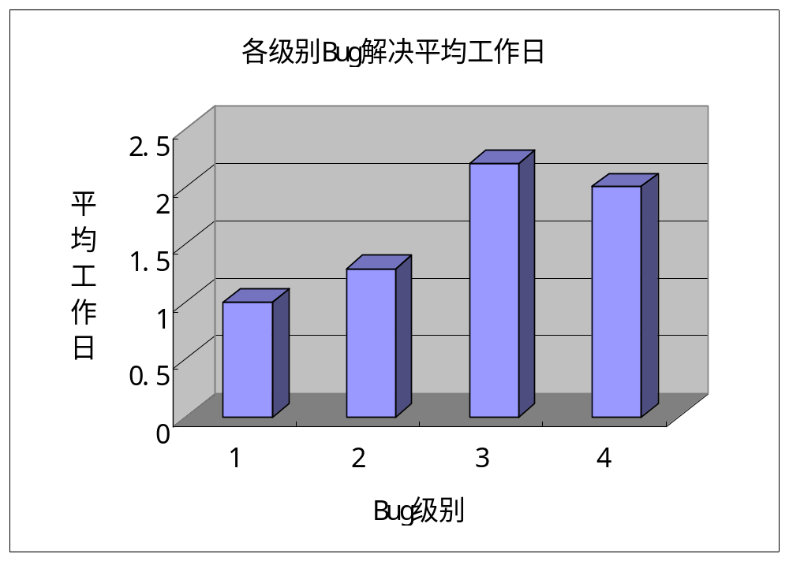
Bug统计₃
各级别Bug解决平均工作日
1. 一级bug (blocker, critical) （平均 1 天）
2. 二级bug (major, normal) （平均1.29天）
3. 三级bug (minor, trivial) （平均2.20天）
4. 四级bug (enhancement) （平均2天）
注：标记为LATE状态的问题不在统计之列

Slide 29
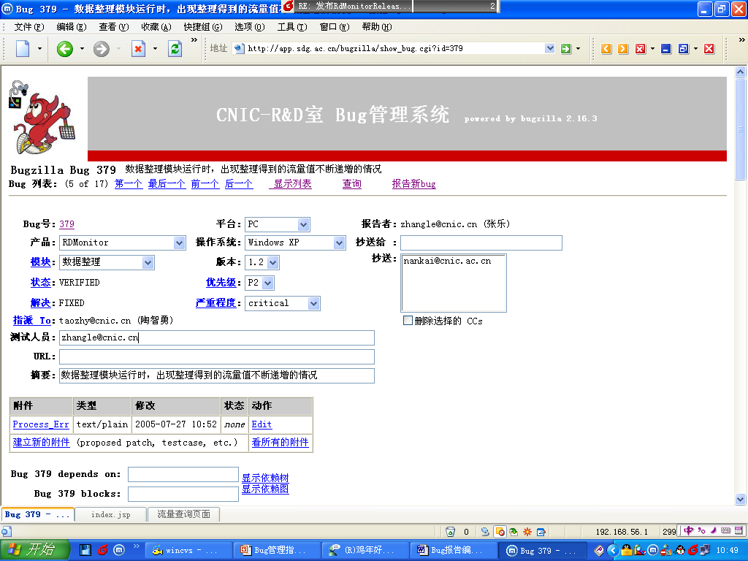

Slide 30
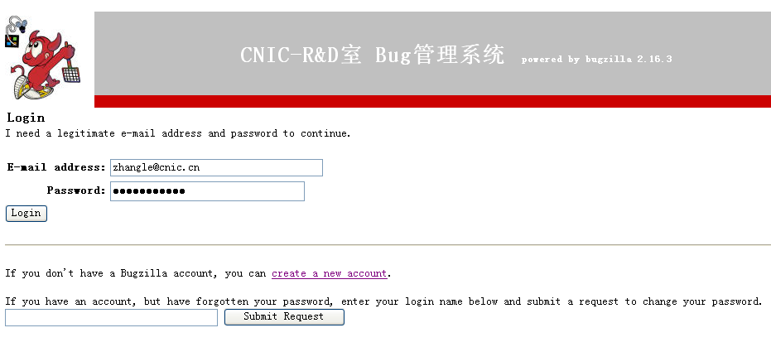
BugZilla操作指南₁
注册、登陆
用户输入服务器地址：http://app.sdg.ac.cn/bugzilla/，进入主页面后，点击“登陆”。

Slide 31
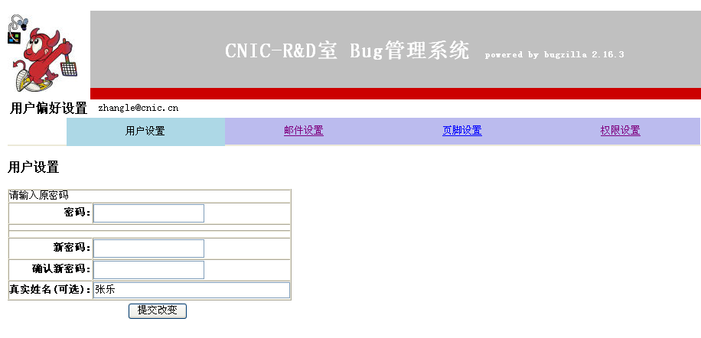
BugZilla操作指南₂
修改密码
进入主页面，点击“设置”。

Slide 32
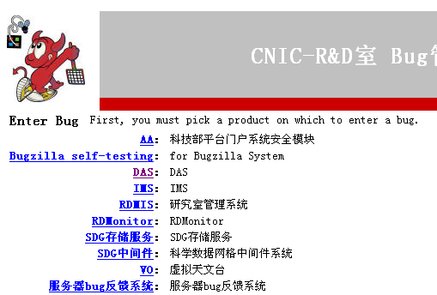
BugZilla操作指南₃
提交Bug
进入主页面，点击“提交”。应当先查询是否已经提交过该问题。

Slide 33
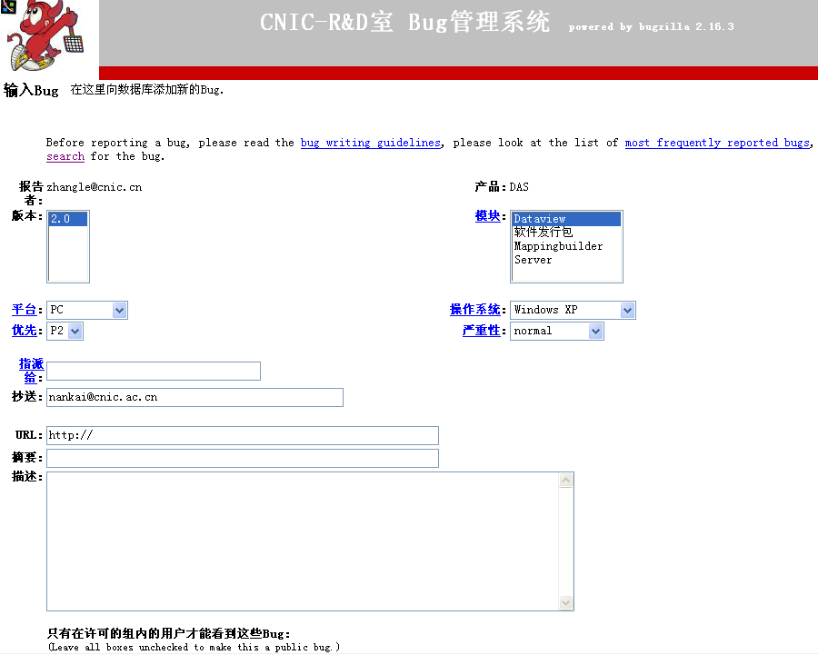
BugZilla操作指南₄
输入Bug
Assigned to: 为空则默认为设定的 owner, 也可手工填写。
CC: 可为多人，需用"，"隔开。

Slide 34
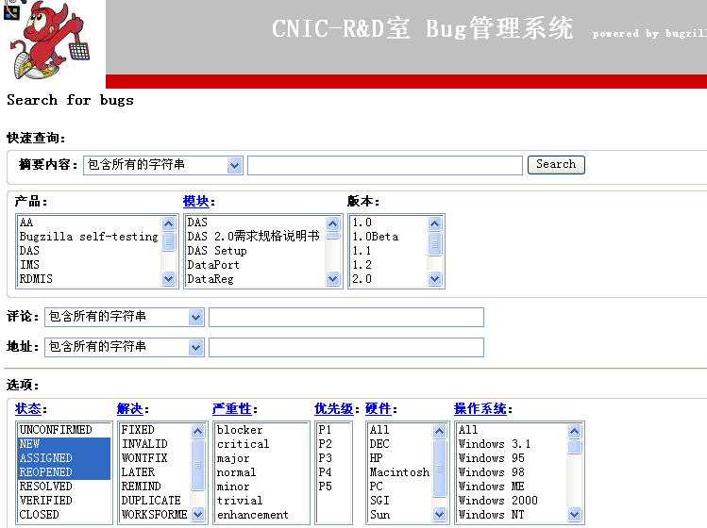
BugZilla操作指南₅
查询Bug
直接输入Bug Id，点击find 查询。
在主页面点击“查询”，进行条件查询。

Slide 35
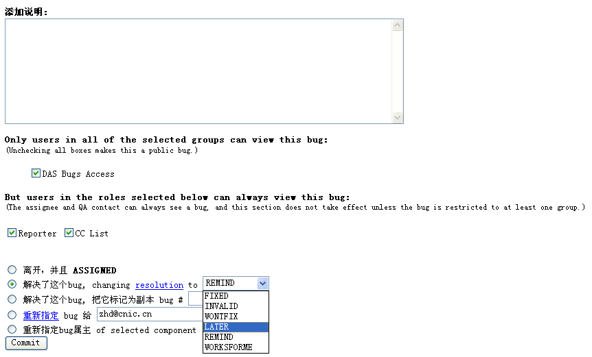
BugZilla操作指南₆
处理Bug
如果Bug属于自己范围，填写“添加说明”并将Bug状态改变。
如果bug不属于自己的范围，直接输入被指定人的Email，进行Ressigned。

Slide 36
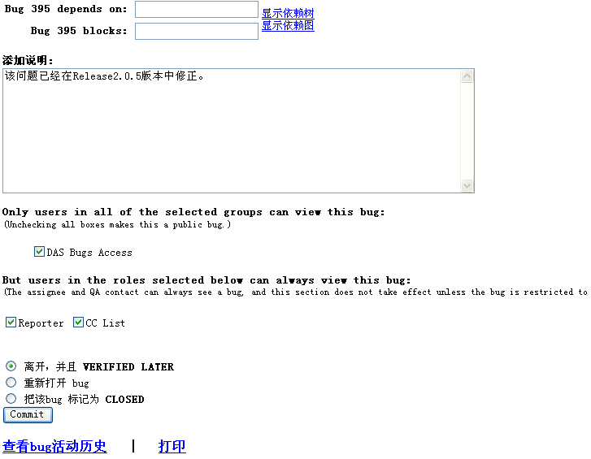
BugZilla操作指南₇
验证Bug

Slide 37
BugZilla操作指南₈
系统管理员工作内容：
1、产品（Product）、版本号(versions)和模块(Components)的定义，同时指定模块相应的开发者(owner)和测试人员(QA Contact)。
2、小组的定义和划分
3、测试中Bug严重程度、优先级的定义
4、增加用户，并分别设定全部用户的分组、权限。
5、主要参数（parameters）的设置
1） urlbase: 输入bugzilla 工具所在的服务器IP地址。
2） usebuggroupsentry: 设为ON,可以分组。
3） whinedays：Bug在whinedays设定的期限内若未被处理，将自动重发mail，默认为7天。
4） defaultpriority:设定默认的优先级
5） commentonresolve：设为ON，系统将强制要求开发者处理完Bug 后，必须填写修改的内容。

Slide 38
BugZilla操作指南₉
系统管理员基本操作:
1、创建默认的管理员用户
运行checksetup.pl。若不小心删除管理员，重新运行checksetup.pl.
2、管理用户
1）增加新用户
点击页面右下角[users],submit后，出现[Add new user]页面。输入相应输入即可。Login name: 一般为邮件地址，可以设为其他标识。
2）禁止一个用户
填写Disabled text 输入框即可。
3）修改用户
可以修改用户注册名、密码。
设置权限
QA的权限一般设为: Canconfirm, editbugs
Developer的权限设为: none
分组控制：group

Slide 39
BugZilla操作指南₁₀
管理group
1、增加group
edit group、add groups (New User Regexp可不填/active 选择则可选)->add
2、修改group ,submit 即可。
管理Product 和 component
1、增加Product
2、 Component 对应一个owner(进行fixed),QA Contact（确保已fixed）
3、 Component Number of Unconfirmed =10000,此产品将选择bug的初始状态（Unconfirmed,New）

Slide 40
谢谢大家！

